Slide 1
Firmenpräsentation

Slide 2
Agenda
Mitutoyo allgemein
Mitutoyo CTL
Ausbildung im CTL
DHBW-Studium
Allgemeines
DHBW Stuttgart
Studiengang

Slide 3
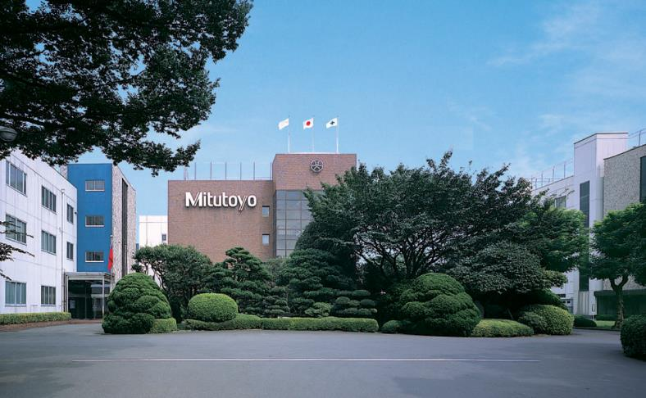
Zentrale in Japan
Notes:
Mitutoyo ist eine Japanische Firma.
Gegründet 1934 in Kawasaki.
Kawasaki befindet sich in der Nähe von Tokio.

Slide 4


Der Name
Mitutoyo:ミツトヨ
Mitu oder Mitsu = drei
s. Mitsubishi = drei Diamanten
Toyo = reichlich
“Fülle der drei Elemente”
Motto
Gute Umgebung,
Gute Menschen,
Gute Technik.
Mitsubishi
Mitutoyo
Notes:
Motto: Sind, wie schon gehört, auch 3 Elemente…. Gute Umgebung, Gute Menschen, Gute Technik

Slide 5
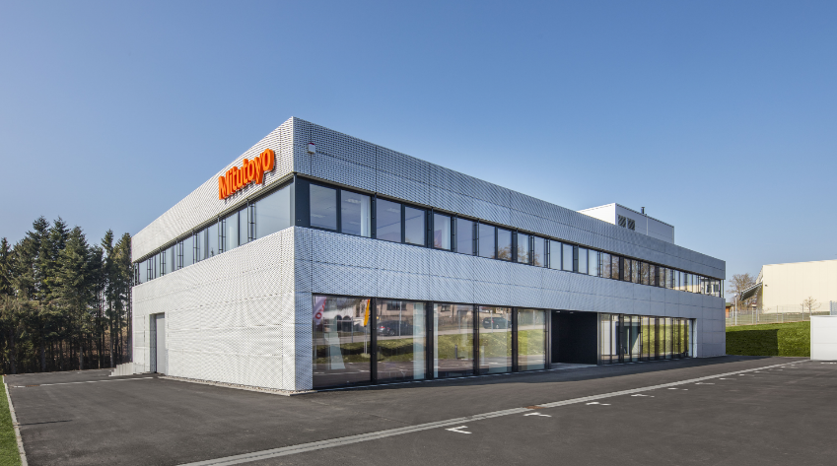
Gute Umgebung
Notes:
Das Bild zeigt unser neues Firmengebäude in Oberndorf auf dem Lindenhof.
Es wurde 2015 nach unseren Wünschen neu gebaut, nachdem wir zuvor an mehreren Stellen in Oberndorf untergebracht waren.
Das Gebäude berücksichtigt viele Wünsche:
Helle Innenräume, gute Ausleuchtung
Klimatisierung, insbesondere im Messraum
Kein Großraumbüro, wegen der Geräuschkulisse
Trotzdem die Vorteile eines Großraumbüros durch Glaswände

Slide 6
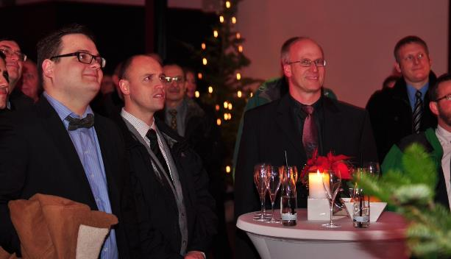
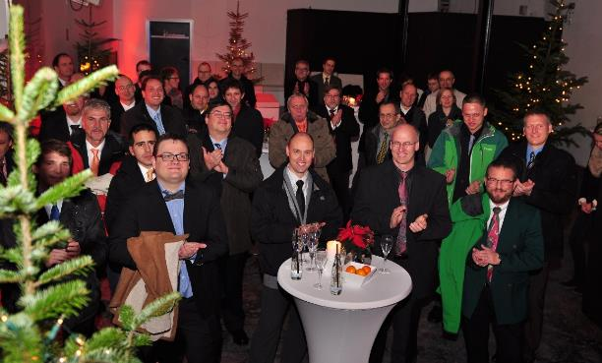
Gute Menschen

Slide 7
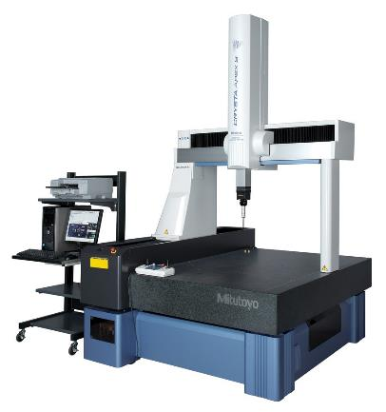
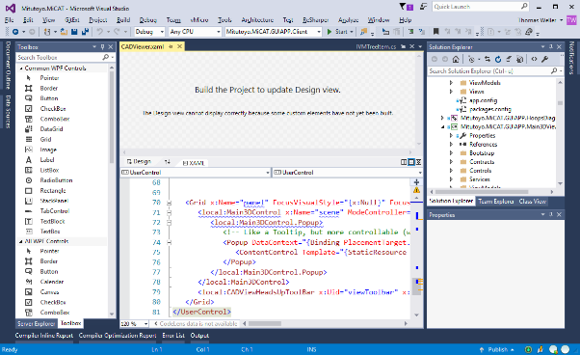
Gute Technik
Software für Koordinatenmessgeräte
Mitutoyo CNC Koordinatenmessgerät
Entwicklungsumgebung von Microsoft
Notes:
Die Mitarbeiter des CTL schreiben Software für die großen Koordinatenmessgeräte.
Wir programmieren in C++ und C# und verwenden dafür Microsoft Visual Studio, JetBrains Resharper, TFS und andere professionelle Entwicklungstools.

Slide 8
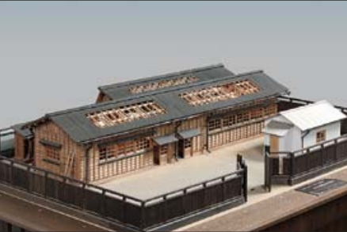
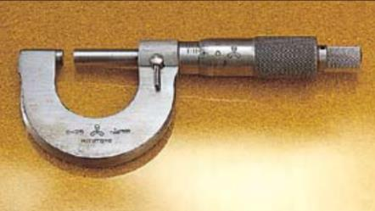
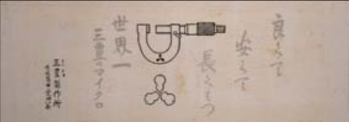
Erste Messschraube
Notes:
Erstes Produkt waren Bügelmessschrauben.
Bild Model der ersten Fabrik 1934.
3 Jahre Entwicklungszeit
Qualitätsanforderungen waren “Gut, Günstig und Langlebig – Die Weltbeste Bügelmessschraube”
Nur 17 von 100 Bügelmessschrauben erreichten dieses Qualitätsziel und wurden für den Verkauf freigegeben.

Slide 9
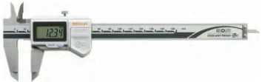
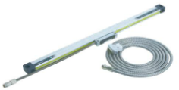
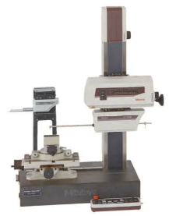
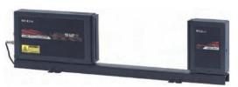

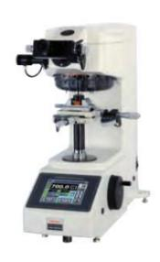
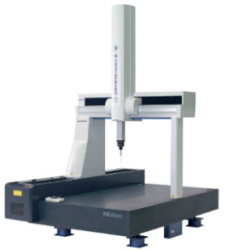
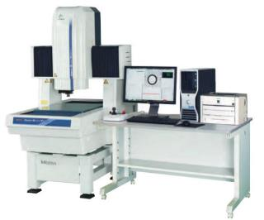
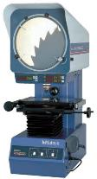
Produkte
Notes:
Handmessgeräte
Linearmaßstäbe
Härte-Prüfgeräte
Sensorsysteme
Optische Messgeräte
Form-Messgeräte
Bildverarbeitungs-Messgeräte
Koordinaten-Messgeräte
-> Software…
Über 9000 Produkte… Schauen Sie in unseren Katalog…

Slide 10
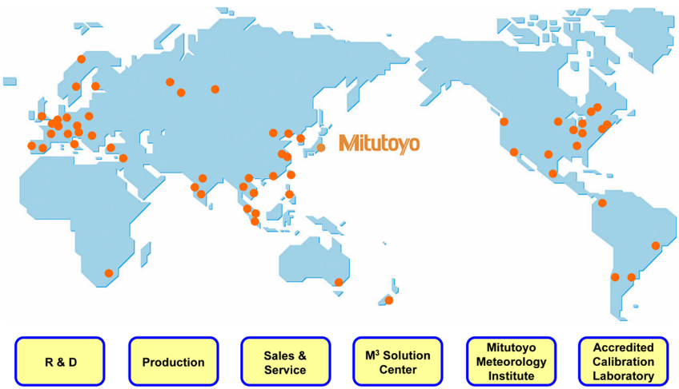
Standorte
Notes:
R&D -> Forschung und Entwicklung
Production -> Produktion
Sales & Services -> Verkauf und Service
M³ Solution Center -> Verkauf und Service mit Showroom
Mitutoyo Metrology Institute -> Forschung
Accredited Calibration Laboratory -> Kalibrierlabor
Mitarbeiter weltweit: >5000
Knapp die hälfte arbeitet ausserhalb Japans
In Deutschland – Zentrale in Neuss, M3 Solution Center in Hamburg, Berlin, Eisenach, Leonberg und Ingolstadt
CTLG in Oberndorf

Slide 11
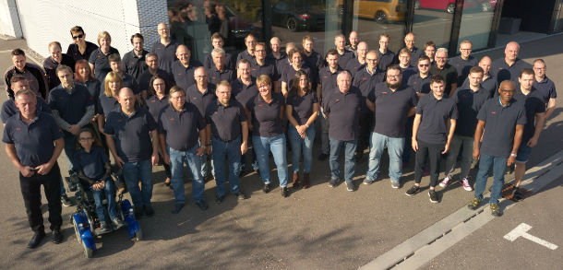
CTL Oberndorf
seit mehr als 30 Jahren
56 Mitarbeiter

Slide 12
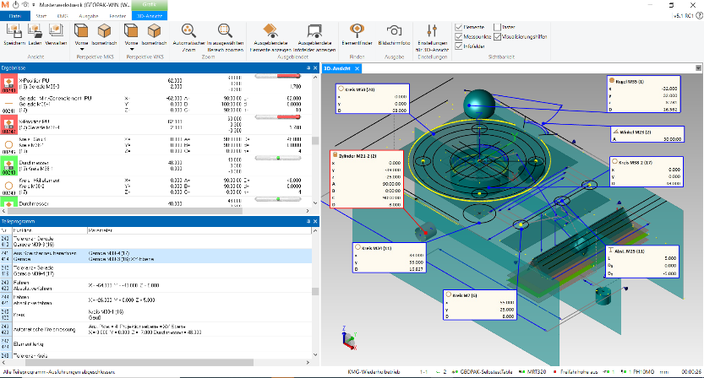
MCOSMOS - GeoPAK
Notes:
MCOSMOS – diese Software wurde bei uns entwickelt!
Screenshot 1: Geopak, Software zur manuellen Erstellung von Messabläufen
Diese Software ist gut geeignet für Werkstücke, von denen man kein CAD Modell hat.
Die grundsätzliche Idee ist, dass man den Ablauf einmal vormacht und die Messmaschine den Ablauf dann in hoher Geschwindigkeit und Genauigkeit wiederholen kann.

Slide 13
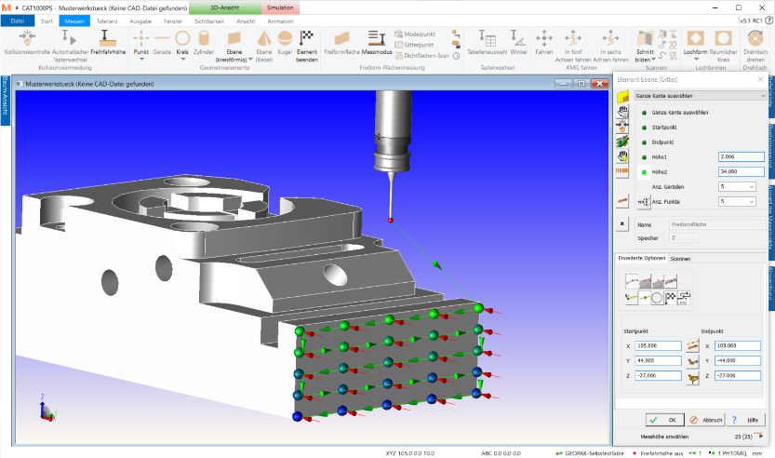
MCOSMOS - CAT1000
Notes:
Screenshot 2: Cat1000, Software zur automatisierten Erstellung von Messabläufen mit Hilfe eines CAD Modells
Dieser Ablauf ist halbautomatisch: der Benutzer kann im CAD Modell eine Fläche oder Kante auswählen (manuell) und dann festlegen, wie viele Punkte gemessen werden sollen und wie die Toleranz sein darf (manuell). Die Berechnung der Verfahrwege erfolgt automatisch.

Slide 14
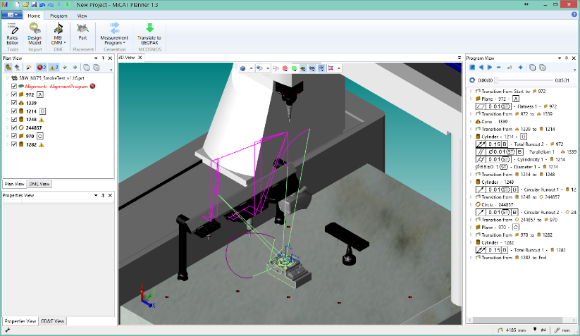
MiCAT Planner
Notes:
MiCAT Planner ist die vollautomatische Lösung.
In neueren CAD Modellen können Toleranzangaben hinterlegt werden.
Unser Programm kann diese Angaben dann nutzen, um automatisch Punkte zu verteilen und den Verfahrweg (und damit die Messdauer) zu minimieren.

Slide 15
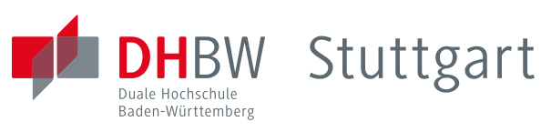
DHBW: Infos
Studiengang: Informatik
Dauer: 3 Jahre
50% in DHBW, 50% in Firma
3-Monats-Blöcke
Zusammenarbeit mit DHBW in Stuttgart
Wohnung in Stuttgart
Fahrtkostenzuschuss
Notes:
Während der Präsenzphase an der DHBW in Stuttgart wird von Mitutoyo eine Wohnung gestellt. Das spart viel Zeit im Vergleich zu einer Bahn- oder Autofahrt, so dass mehr Zeit für das Studium übrig bleibt.

Slide 16
Informationstechnik
Studiengang: Informatik
Studienrichtung: Informationstechnik
Inhalt = IT + Technik
Schwerpunkt
Software und Hardware im Zusammenspiel
Abschluss
Bachelor of Science
Notes:
Informationstechnik verbindet Software mit Hardware.
Durch diese beiden Schwerpunkte hat die Ausbildung eine hohe Bandbreite.

Slide 17
DHBW-Studium: Vorteile
verbindet Theorie und Praxis
Grundlagen in DHBW
reales Arbeiten in Projekten in Firma
Ausbildungsvergütung
Finanzierung des Studiums gesichert
wird auch gezahlt, wenn Student in DHBW
Zukunftssicher
gute Chancen nach dem Studium übernommen zu werden

Slide 18
Fragen
Notes:
Fragen?

